Slide 1
Курсовая работа “социальная работа”
Разработана Красовским Назаром

Slide 2
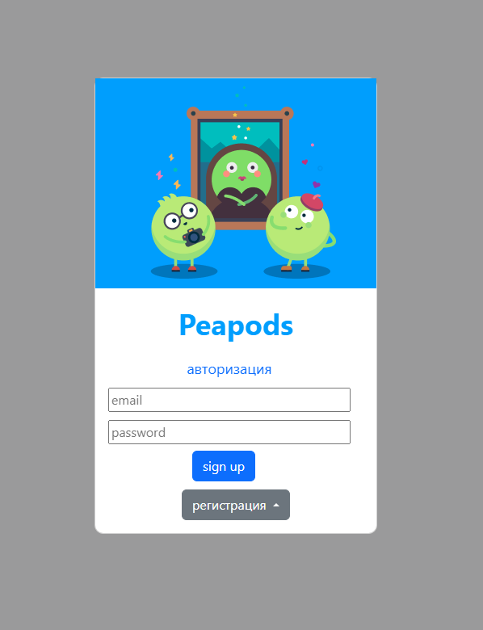
Форма для авторизации

Slide 3
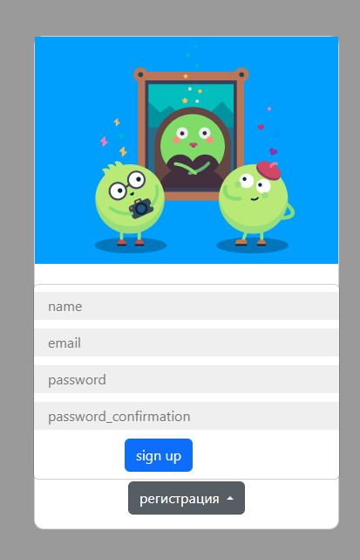
Форма для регистрации

Slide 4
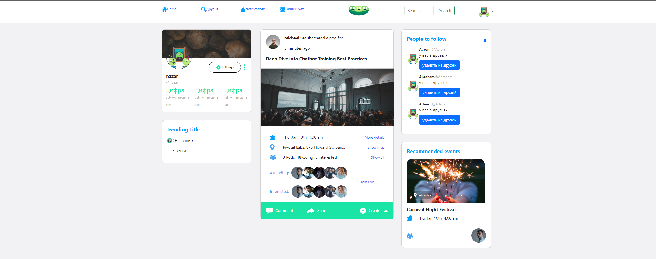
Основная страница

Slide 5
Переход на профиль

Slide 6
Случайные 3 пользователя

Slide 7
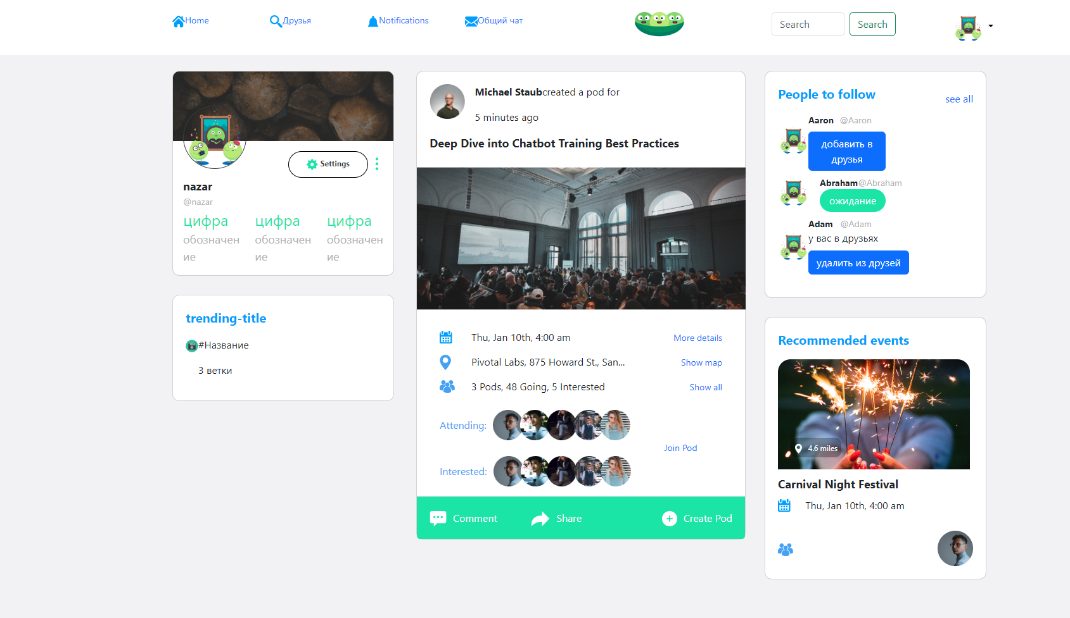
Кнопки добавления в друзья

Slide 8
Здесь можно просмотреть всех пользователей

Slide 9
Поиск пользователей

Slide 10
Админ статус можно получить кликнув

Slide 11
Админ панель

Slide 12
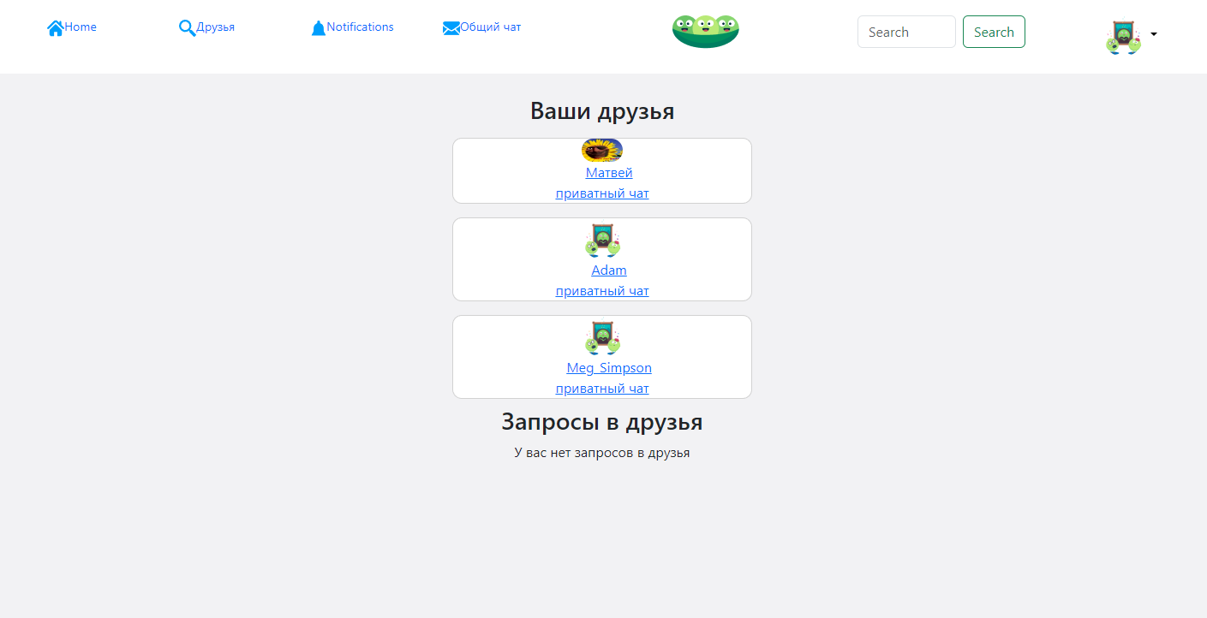
Страница друзья

Slide 13
Имена ваших друзей

Slide 14
Приватный чат с друзьями

Slide 15
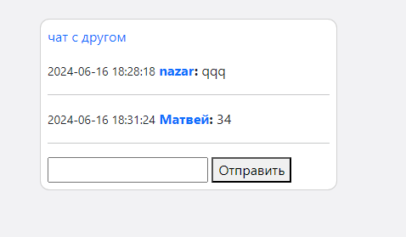
Приватный чат с другом

Slide 16
Имя друга и пользователя
Форма для отправки сообщений

Slide 17
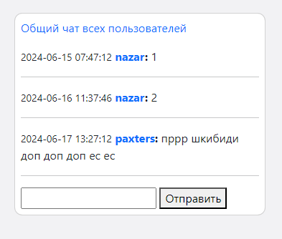
Общий чат всех пользователй

Slide 18
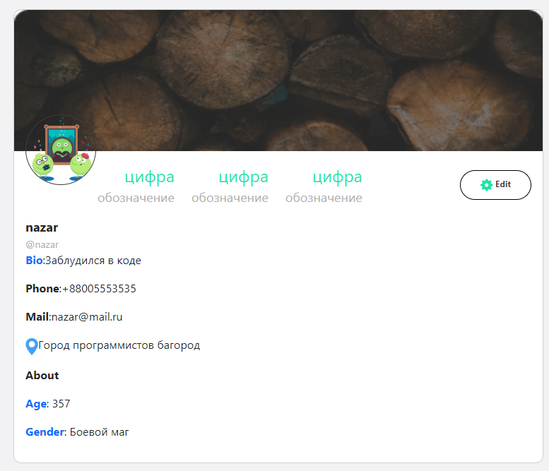
Профиль пользователей
Кнопка редактирования профиля

Slide 19
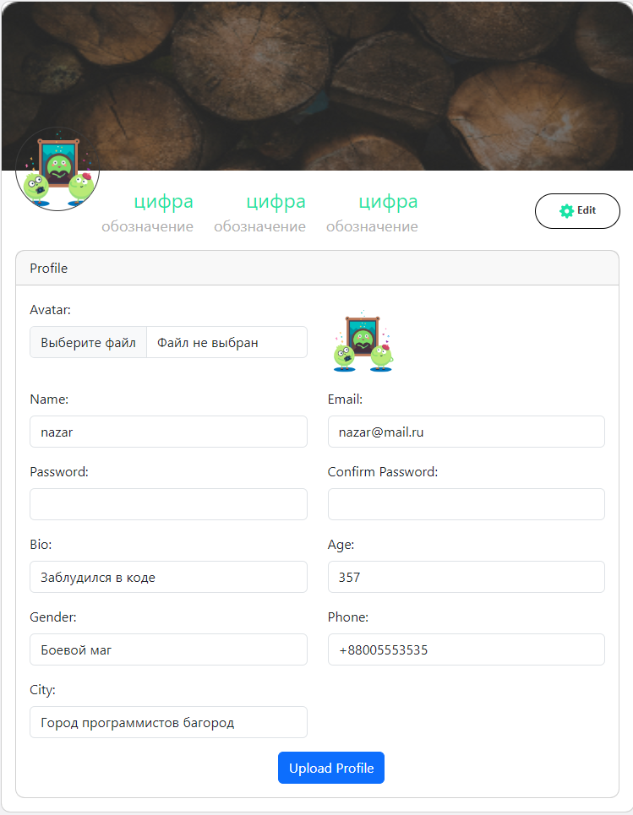
Форма редактирования пользователя

Slide 20
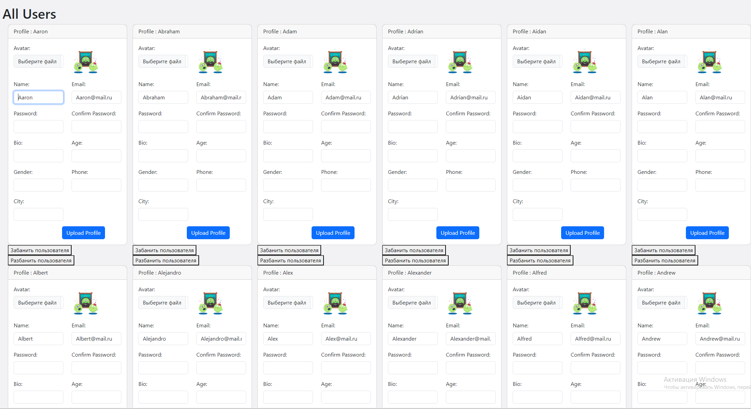
Список всех пользователей
Форма редактирования

